Slide 1
SPDY
Patrick Robinson
Alex Laitenberger

Slide 2
Inhaltsverzeichnis
Was ist SPDY?
Support
Ziele
Zentrale Konzepte SPDY
Multiplexing
Server Push
Gateway
Security
Fazit

Slide 3
Was ist SPDY
Entwickelt von Google 2009
Drop-in replacement für HTTP
Zentraler Beitrag zu HTTP 2
Erster Draft HTTP/2 = SPDY
Testen & Entwickeln von Konzepten
Tests sehr erfolgreich -> Produktiver Einsatz
Superset von HTTP 2
QUIC

Slide 4
Support
Client
Chrome 4, Firefox 13, IE 11, Opera 12.10, Safari 8
Mobile: IE 11, Safari 8, Android 3, Chrome 42, Firefox 37, Opera Mobile, Silk
Server
Apache, Nginx, Node.js, Ruby, Python, Jetty, Go, Erlang, …
Große Unternehmen
Google, Twitter, Facebook, Wikimedia, Reddit, Yahoo, Wordpress, …
CDNs (CloudFlare, MaxCDN, …)
SPDY Gateway
SPDY bis zum Gateway, HTTP vom Gateway zu nicht-SPDY Hosts
Amazon Silk

Slide 5
Ziele
Behebung von Probleme des HTTP-Protokolls
Anpassung an Veränderungen des Webs
HTTP 1.1: 1999
Vermeidung von Round-Trips
Besonders wichtig in Netzen mit hoher Latenz oder häufigen Fehlübertragungen (z.B. Mobilfunk, DSL „letzte Meile“)
Sicherheit

Slide 6
Zentrale Konzepte
Request Multiplexing
Request Prioritization
z.B. offener vs Hintergrundtabs, Elemente, die weiteres Rendern blokieren
Header Compression
Viele Daten bleiben gleich, werden aber oft gesendet (z.B. User Agent)
Server Push
Gateway

Slide 7
Request Multiplexing
Probleme HTTP 1.1/TCP
Aufbau großer Zahl HTTP-Verbindungen und multipler TCP-Verbindungen für jede HTTP-Verbindung
Jede TCP-Verbindung macht 3-Way-Handshake & Slow-Start durch und versucht Bandbreite zu regulieren
HTML: Burstartiger Traffic
Kurzlebige Verbindungen mit hohem Overhead und wiederholten Round-Trips
Widerspricht eigentlich HTTP Standard, ist aber in allen modernen Browsern
SPDY kann mehrere Datenströme in einer Verbindung handhaben

Slide 8
Request Multiplexing
Gleicher Host: Separate Ströme in einer SPDY(& TCP)-Verbindung
TCP Flusskontrolle wieder effektiv
Bessere Ausnutzung der Bandbreite
Geringe Anzahl von Retransmissions
Mehr „volle“ Pakete/Ethernetframes
Flüssigerer Datenstrom
Priorisierung von Paketen

Slide 9
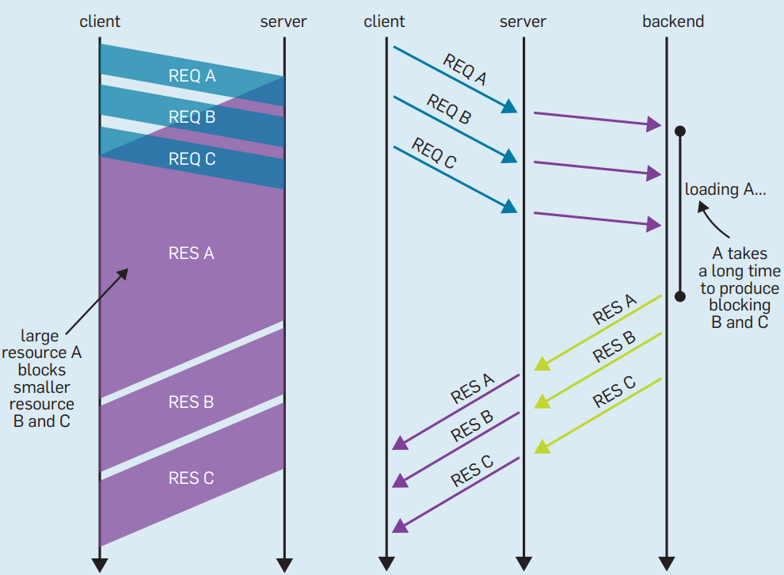
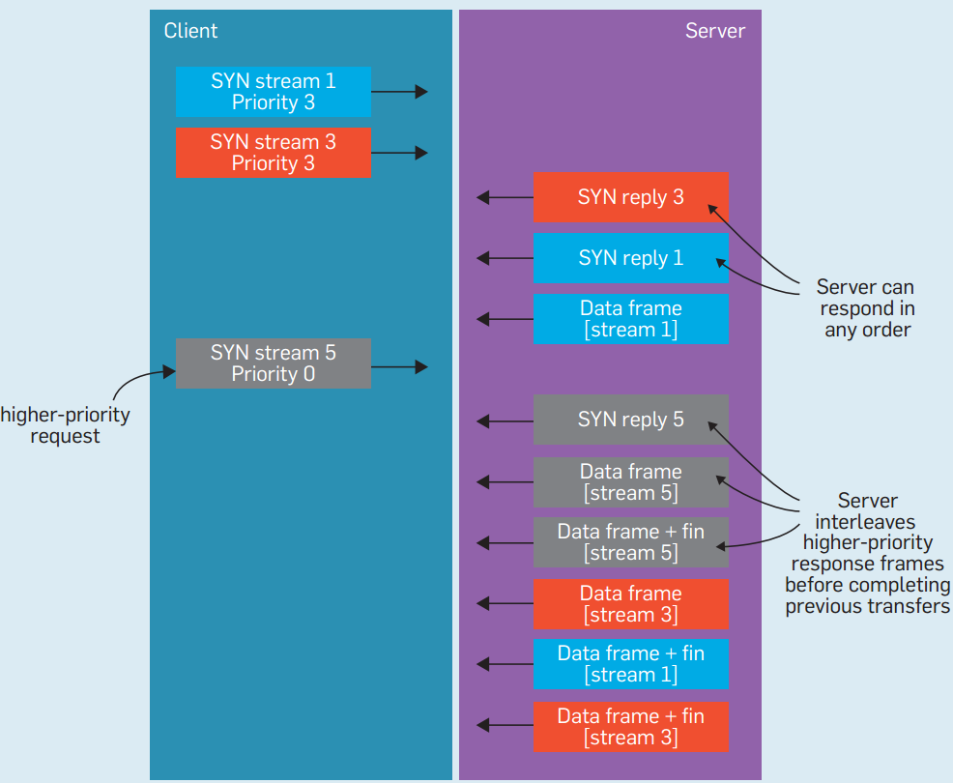
Unterschiede zu HTTP Pipelining

Slide 10
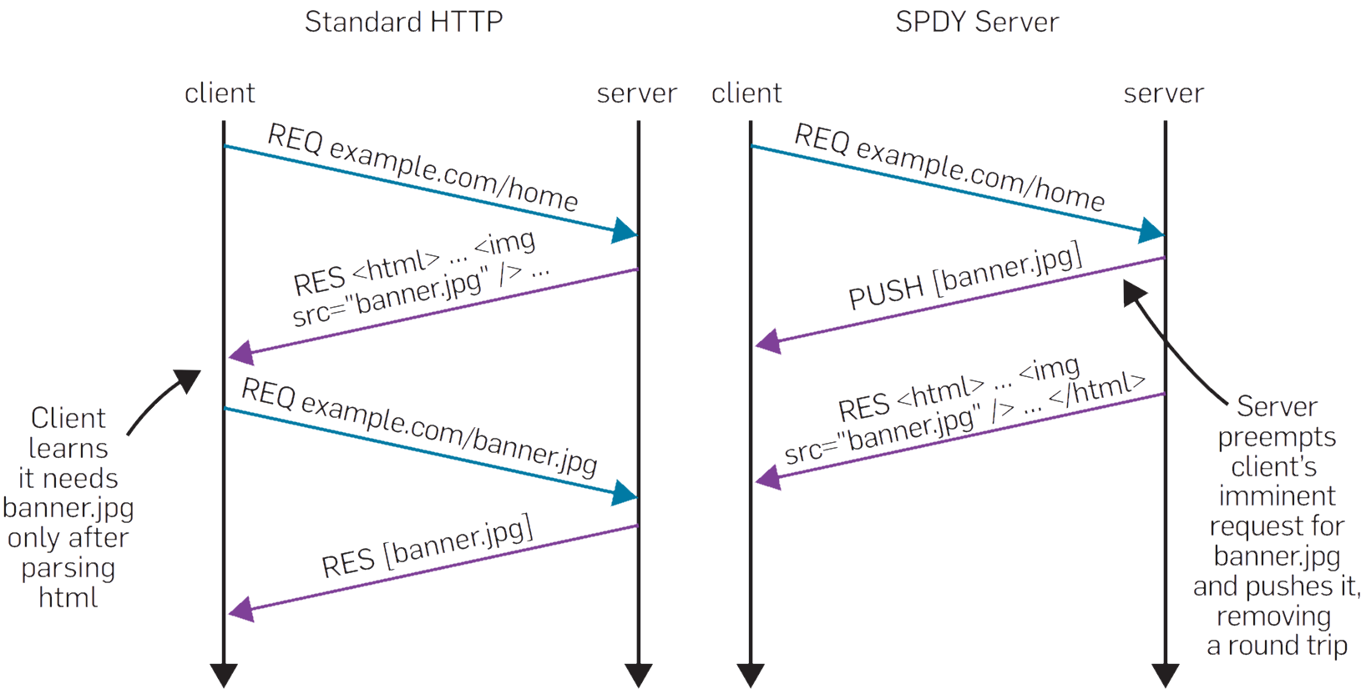
Server Push

Slide 11
SPDY Gateway
Platzierung von SPDY Gateway in Datenzentren
Niedrige Latenz zu Servern
Vorteile von SPDY über Hochlatenznetze auch ohne Serversupport
Offene Frage: Sind SPDY Gateways auch nach einer umfassenden Nutzung von SPDY / HTTP 2 weiter sinnvoll?
Einige Konzepte weiterhin nützlich
Problem: Verschlüsselung

Slide 12
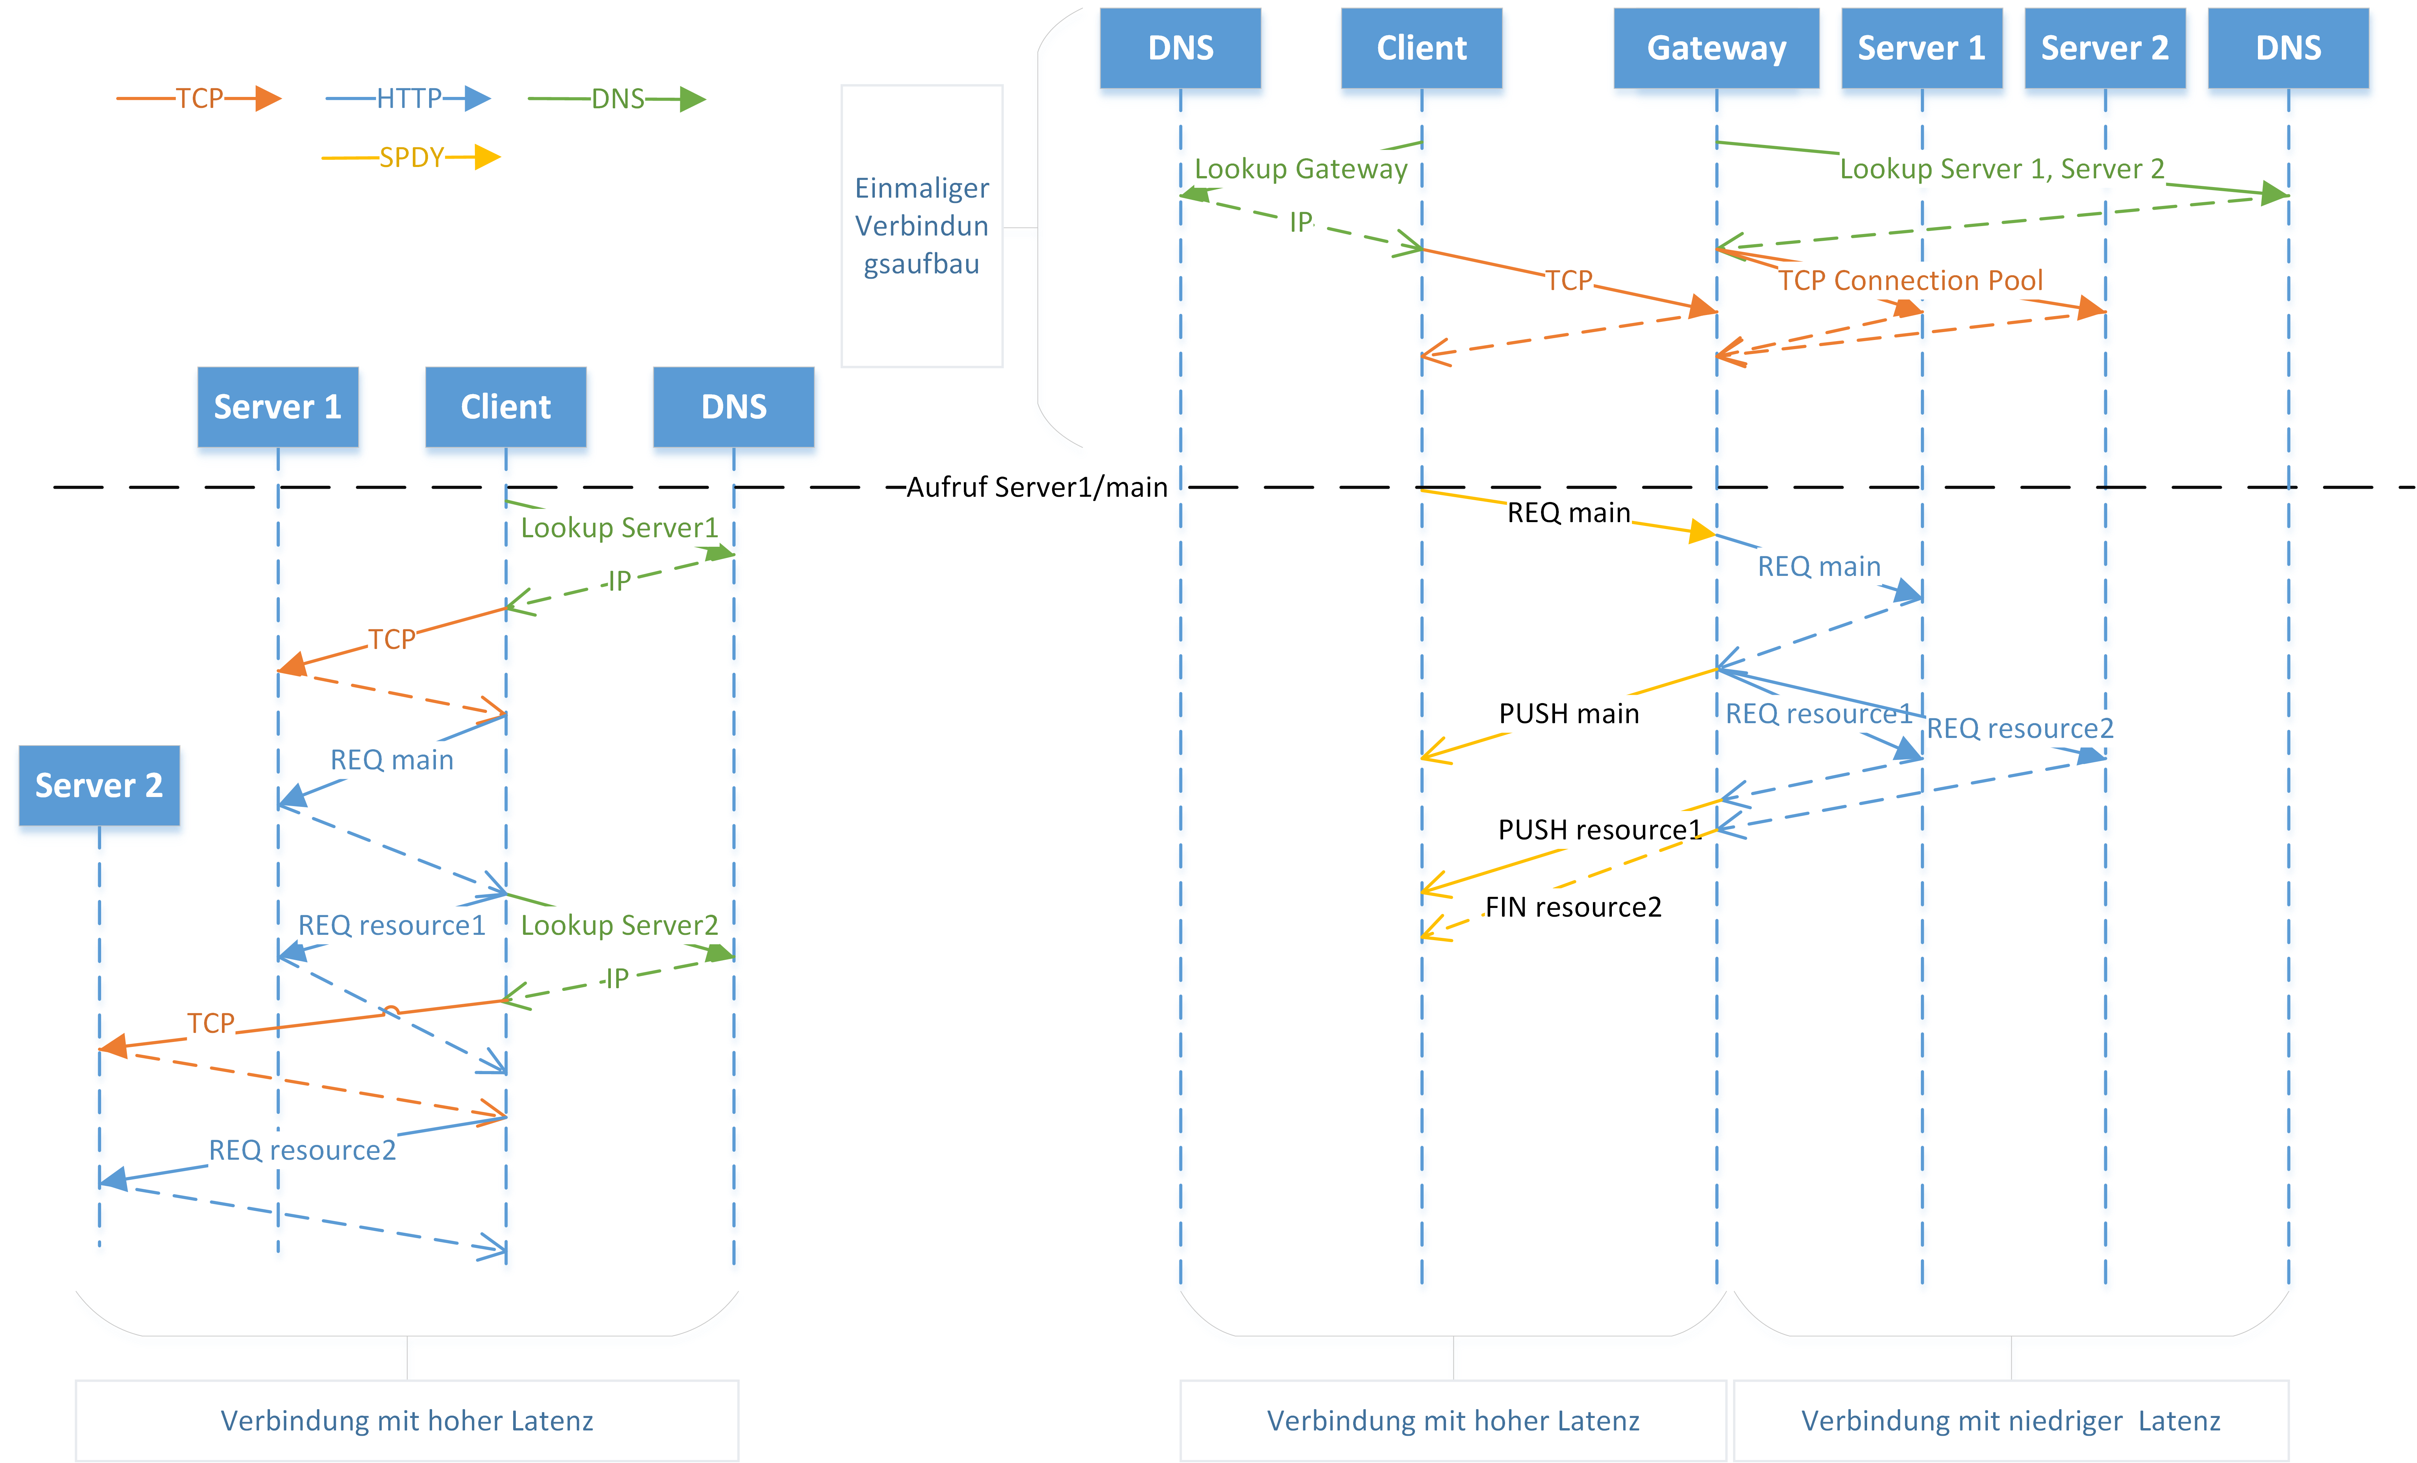
SPDY Gateway

Slide 13
SPDY Gateway
Vorteile:
Nutzung der gleichen TCP-Verbindung und potenziell SPDY-Verbindung für mutiple Server z.B. eines Datacenters
Latenz durch Verbindungsaufbau einmal pro Datacenter statt einmal pro HTTP-Verbindung
Datacenter kann Pool von TCP-Verbindungen zu häufig genutzten externen Server vorhalten
DNS Lookup von Gateway aus (kürzere Zeiten & besser cachebar)
Nutzung
Amazon Silk

Slide 14
Security
Standardmäßig verschlüsselt
In Chrome in späteren Versionen zwangsweise Verschlüsselung
Teil von Googles & Mozillas Initiative zur vollständigen Verschlüsselung
Nutzung von SSL zur Verschlüsselung
95% Durchlässigkeitsrate bei Firewalls auf Port 443
Alte HTTP Proxies lassen Inhalte über SSL unberührt (upgrade handle)
Performance v. verschlüsseltem SPDY schlägt unverschlüsseltes HTTP
Gateways: Teilweise Verschlüsselung sonst unverschlüsselter Verbindungen

Slide 15
Fazit
Verbesserungen (Durchschnitt aller Google Seiten & Dienste)
~ 50 % geringerer Upload
~ 20 % weniger Pakete
~ 4 % geringerer Download
> 10 % geringere Latenz
Sehr unterschiedlich je nach Situation
Nicht verändert
Transportprotokoll (QUIC)
TLS

Slide 16
Fazit
SPDY = hoch performantes Application-Layer Protokoll mit standardmäßiger Verschlüsselung
Verbreitung in Clients schnell, in Servern etwas hinterher
SPDY-Gateways kompensieren fehlende SPDY Server + viele weitere Vorteile

Slide 17
Quellen
SPDYing Up the Web, Bryce Thomas, Raja Jurdak & Ian Atkinson, Communications of the ACM, Volume 55 Issue 12, Dezember 2012
Making the web speedier and safer with SPDY, Roberto Peon, Will Chang, 26.01.12

